Slide 2
INFORMACJA O 11 LISTOPADA
Narodowe Święto Niepodległości – święto państwowe w Polsce obchodzone corocznie 11 listopada dla upamiętnienia odzyskania przez Polskę niepodległości w 1918, po 123 latach zaborów (1795–1918). Święto zostało ustanowione ustawą z 23 kwietnia 1937, zniesione ustawą Krajowej Rady Narodowej 22 lipca 1945, przywrócono je ustawą w okresie transformacji systemowej w 1989. Jest dniem wolnym od pracy.

Slide 3
CIEKAWOSTKA

Slide 4
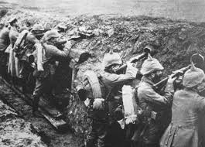
WALKA O NIEPODLEGLOSC

Slide 5
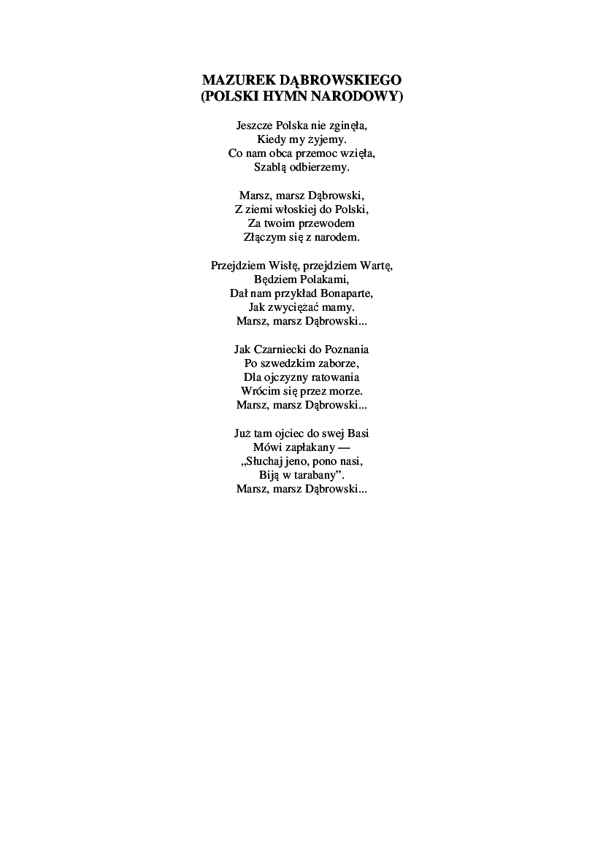
HYMN

Slide 6
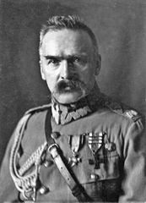
Józef Klemens Piłsudski
Józef Klemens Piłsudski herbu własnego (ur. 5 grudnia 1867 w Zułowie, zm. 12 maja 1935 w Warszawie) – polski działacz społeczny i niepodległościowy, żołnierz, polityk, mąż stanu; od 1892 członek Polskiej Partii Socjalistycznej i jej przywódca w kraju, twórca Organizacji Bojowej PPS (1904) i Polskiej Organizacji Wojskowej (1914), kierownik Komisji Wojskowej i Tymczasowej Rady Stanu (1917)^{[2]}, od 11 listopada 1918 naczelny wódz Armii Polskiej, w latach 1918–1922 naczelnik państwa, pierwszy marszałek Polski (1920); przywódca obozu sanacji po przewrocie majowym (1926), dwukrotny premier Polski (1926–1928 i 1930); wywarł decydujący wpływ na kształt polityki wewnętrznej i zagranicznej II RP.
W młodości, podczas prowadzenia działalności konspiracyjnej, znany pod pseudonimami Wiktor i Mieczysław. Wśród zwolenników Piłsudskiego, zwłaszcza z czasów służby w Legionach, używano jego przydomków – Komendant, Dziadek, Marszałek oraz Ziuk.

Slide 7
100 LECIE NIEPODLEGLOSCI
Obchody 100-lecia odzyskania niepodległości przez Polskę zaplanowane na 2018 i związane z jubileuszem stu lat od odzyskania niepodległościprzez Rzeczpospolitą Polską 11 listopada 1918.
Podczas obchodów Narodowego Święta Niepodległości 11 listopada 2016 prezydent RP Andrzej Duda zaapelował o wspólne przygotowanie i świętowanie obchodów 100-lecia odzyskania niepodległości przez Polskę w 2018^{[1]}. Pełnomocnikiem prezydenta RP do spraw narodowych obchodów setnej rocznicy odzyskania niepodległości Rzeczypospolitej Polskiej został minister Wojciech Kolarski^{[2]}.
Uchwałą z 25 maja 2017 Sejm RP VIII kadencji zdecydował o ustanowieniu roku 2018 Rokiem Jubileuszu 100-lecia odzyskania przez Polskę Niepodległości^{[3]}. Uchwałą z 7 grudnia 2017 Senat RP IX kadencji zdecydował o ustanowieniu roku 2018 Rokiem Niepodległości Polski^{[4]}.
W związku z 100. rocznicą odzyskania niepodległości 28 lipca 2017 minister spraw wewnętrznych Mariusz Błaszczak zainicjował akcję pod nazwą „Zaprojektuj z nami Polski Paszport 2018”^{[5]}.
W 2017 podjął działalność Komitet Narodowych Obchodów Setnej Rocznicy Odzyskania Niepodległości Rzeczypospolitej Polskiej^{[6]}.
Na wniosek prezydenta RP zwołano Zgromadzenie Narodowe na 5 grudnia 2017 z okazji 150. rocznicy urodzin marszałka Józefa Piłsudskiego, co stanowiło inaugurację obchodów 100-lecia odzyskania niepodległości przez Polskę^{[7]}. W orędziu wygłoszonym przed obiema izbami parlamentu tego dnia prezydent zainaugurował obchody jubileuszu stulecia odzyskania przez Polskę niepodległości^{[8]}.
8 maja 2018 Rada Ministrów ustanowiła odznakę okolicznościową Medal 100-lecia Odzyskania Niepodległości^{[9]}.
15 czerwca 2018 ustanowiono Medal Stulecia Odzyskanej Niepodległości^{[10]}.
12 września 2018 prezydent Andrzej Duda ogłosił nazwiska 25 osób, które w dniu 11 listopada 2018 pośmiertnie zostaną uhonorowane Orderem Orła Białego^{[11]}.

Slide 8
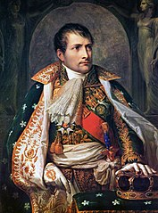
Napoleon Bonaparte
Urodził się w Ajaccio na Korsyce w szlacheckiej rodzinie pochodzenia włoskiego, Carla Marii Buonapartego i jego żony Letycji. Miał liczne rodzeństwo: braci Józefa, Ludwika, Lucjana i Hieronima, oraz trzy siostry: Karolinę Bonaparte-Murat, Paulinę Bonaparte-Borghese i Elizę Bonaparte-Baciocchi. 21 lipca 1771 roku został ochrzczony jako katolik, w katedrze Ajaccio. Buonapartowie mieszkali w swoim rodzinnym domu zwanym Maison Bonaparte.
W styczniu 1779 roku został zapisany do seminarium duchownego w Autun, gdzie uczył się języka francuskiego. Uczęszczał do niego trzy miesiące. Rektor seminarium, ksiądz Chardon wspominał go jako poważnego i zamyślonego. Nie nauczył się jednak poprawnej wymowy francuskiej i mówił z korsykańskim akcentem. Dzięki protekcji gubernatora Korsyki, 23 kwietnia 1779^{[2]} roku został przyjęty do szkoły wojskowej w Brienne-le-Château. Był jednym z pięćdziesięciu królewskich stypendystów – na łączną liczbę stu dziesięciu uczniów. Wykładane przedmioty to między innymi matematyka, łacina, francuski, niemiecki, historia, geografia, fizyka, budowa fortyfikacji, uzbrojenie, szermierka, taniec i muzyka. Tam zyskał opinię samotnika, który wolał naukę od towarzystwa lepiej sytuowanych kolegów. Jego ulubionym zajęciem było czytanie książek. Często zaszywał się w bibliotece i studiował dzieła Polibiusza, Plutarcha, Flawiusza Arriana i Kwintusa Rufusa^{[3]}. Od 1784 roku kontynuował naukę w l’École Militaire w Paryżu. Po zakończeniu nauki w 1786 roku, ze stopniem podporucznika, został przydzielony do służby w artylerii. Po śmierci ojca, mając 16 lat, zajął się bratem Ludwikiem, który odtąd z nim mieszkał w różnych koszarach i pobierał od niego nauki.

Slide 9
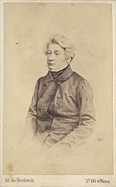
Adam Mickiewicz
Adam Mickiewicz urodził się 24 grudnia 1798. Został ochrzczony 12 lutego 1799 w kościele Przemienienia Pańskiego w Nowogródku^{[12]}. Był synem Mikołaja Mickiewicza herbu Poraj, adwokata sądowego w Nowogródku i komornika mińskiego, oraz Barbary z Majewskich, córki ekonoma z pobliskiego Czombrowa^{[13]}. Jego braćmi byli Aleksander i Franciszek Mickiewiczowie.
W latach 1807–1815 uczęszczał do dominikańskiej szkoły powiatowej w Nowogródku. W 1812 miały miejsce dwa ważne wydarzenia w jego życiu: 16 maja umarł jego ojciec, a nieco później przez Nowogródek przeszły wojska Napoleona, maszerujące na Rosję. Miasto Mickiewicza opanowała atmosfera radości i nadziei na koniec niewoli, jednak kilka miesięcy później ta sama Wielka Armia napoleońska wróciła rozbita i pokonana przez Rosjan.
W 1815 Mickiewicz wyjechał do Wilna w celu podjęcia studiów. Studiował nauki humanistyczne na Cesarskim Uniwersytecie Wileńskim – czołowej uczelni dla ziem Rzeczypospolitej przejętych przez Imperium Rosyjskie. Studia podjął na Wydziale Nauk Fizycznych i Matematycznych, uczęszczając jednocześnie na wykłady Wydziału Nauk Moralnych i Politycznych oraz Literatury i Sztuk Wyzwolonych. Ciężka sytuacja materialna rodziny po śmierci ojca skłoniła go do podjęcia nauki w uniwersyteckim Seminarium Nauczycielskim, co gwarantowało później zatrudnienie w szkołach carskich. Studia ukończył w 1819 ze stopniem magistra^{[14]}.
Jeszcze w czasie studiów, w 1817, wraz z Tomaszem Zanem i grupą przyjaciół założył Towarzystwo Filomatyczne^{[15]}, które z czasem przekształciło się w spiskową organizację narodowo-patriotyczną. Towarzystwo Filomatyczne, założone w 1822 Zgromadzenie Filaretów oraz Promieniści służyły organicznej pracy edukacyjno-patriotycznej polskiej młodzieży wileńskiej tamtego okresu. Organizacje te w 1822 roku liczyły już ponad 200 członków^{[16]}. Ich aktywność, cele i coraz wyraźniejsze proniepodległościowe aspiracje nie uszły czujnej uwadze carskich służb policyjnych. Okres końca lat 20. XIX wieku był też świadkiem niespełnionej wielkiej młodzieńczej miłości Mickiewicza do Maryli Wereszczakówny z Tuhanowicz w powiecie nowogródzkim. Młoda Maryla pochodziła z zamożnej i wpływowej szlachty litewskiej, zaś młody Adam ze szlachty zaściankowej. Mimo ich wzajemnego uczucia i przyjacielskich stosunków Mickiewicza z rodziną Maryli, rodzice wymogli na niej wypełnienie wcześniej zawartych zaręczyn z hr. Puttkamerem. Ślady tej niespełnionej miłości znaleźć można w znanych wierszach Mickiewicza: Do M... i Do przyjaciół.

Slide 10
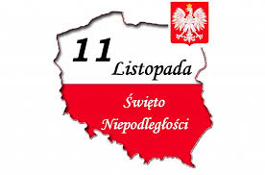
PAMIENTAJCIE O 11 LISTOPADA

Slide 11
DZIEKUJE Z OBEJZENIE!!!

